Slide 1









一仁
班親會

Slide 2



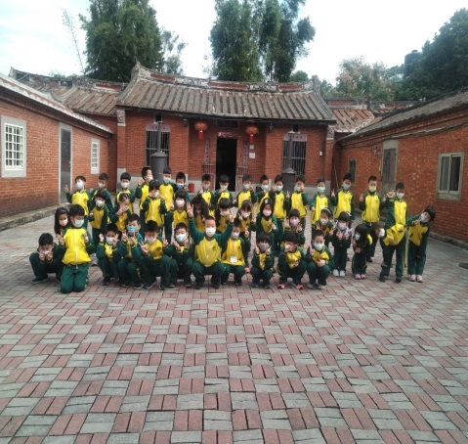
班級簡介
一年仁班 (ESL雙語班)
男：27人 女：15人 共42人
導師：施佩婷
家委：柏茗媽媽、
以信爸爸、
慶斌媽媽。

Slide 3

簡報章節
行政宣導
QA時間
導師報告

Slide 4
行政宣導
【輔導室】
家暴防治宣導
性侵害防治宣導

Slide 5
導師報告
一仁課表
班級特色課程
學生作息相關
學生重要行事曆
班費700元
家長配合事項
評分項目

Slide 6
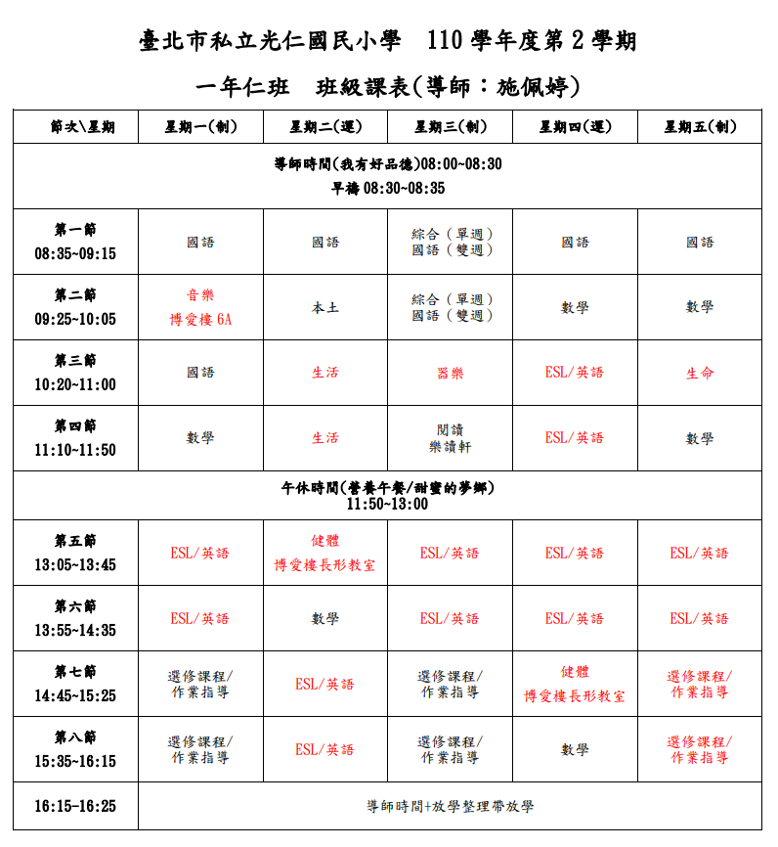
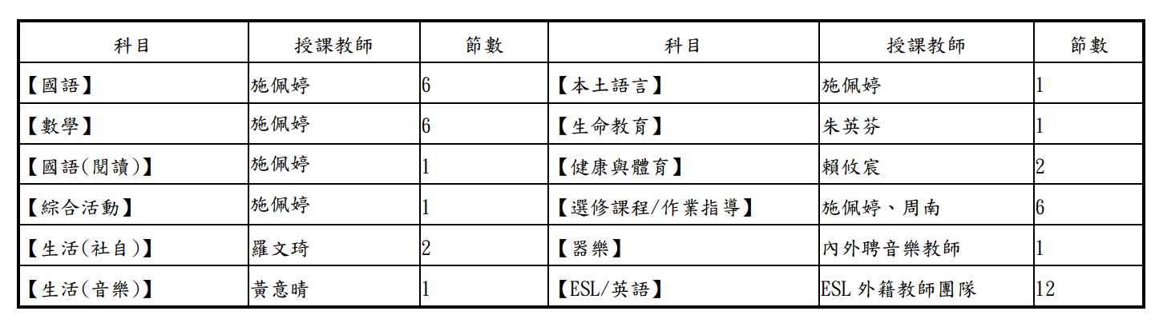

Slide 7

週一~週五 班級特色課程(8:00~8:40)
★消毒與清潔自己的座位。
☆閱讀班書 (晨光共讀)。
★補充教材指導(背誦唐詩、口說好話)。
☆補救教學。
★行政宣導(家暴防治、性別平等教育宣導……)
☆學長姐到班品德故事分享暨有獎徵答……
早自習

Slide 8
作息相關
◇書包、座位環境、用品整理。
◆有關飲食、零食、點心(若沒訂購點心小朋友，可帶小麵包或小蛋糕至校)
◇學校合作社預定從第三週2/21(一)開始供應牛奶、羊奶、豆漿及點心。
◆午休作息：安靜閉眼趴下、不影響想睡覺的同學。

Slide 9

行事曆1/4
週次 | 重要行事曆
一 | ★2/11(五)開學日，課後照顧及課後運動班(16:30-18:00)開始上課。 ★2/14(一)8:00 開學線上祈福禮(因應疫情而調整)
二 | ★2/17(四)10:20-11:50 一仁線上班親會(因應疫情而調整) ★器樂課第二週2/16(三)開始上課。 ★延伸課程才藝課從第二週2/14(一)開始上課。
三 | ★公告1~3年級數學計算高手比賽辦法。
四 | ★3/2(三)10：00-10：30複合式防災演練(無預警) ★3/5(六)9:00-12:00辦理111學年度小一新生招生說明會 ★從第四週開始，雙週抽背國語補充教材。

Slide 10
行事曆2/4
週次 | 重要行事曆
五 | ★3/7(一)8:10防災避難宣導。 ★3/7(一)10：00-10：30複合式防災演練。
六 | ★3/16(三) 8:45-9:25舉行數學計算高手初賽（一~三年級)。 ★3/17(四)前各班交2本學生學習檔案夾參加校內選拔。 (3/10(四)先帶回學校)
七 | ★3/22(二) 8:10-8:20舉行數學計算高手複賽（一~三年級)。
八 | ★4/1(五)慶祝兒童節全校便服日。 ★4/2(六)~4/5(二)清明節、兒童節連假4天。
九 | ★4/6(三)8:00~9:00 特教宣導。 ★4/9(三)雙語班親師晤談(整天)。 ★公告五育優良評選辦法。

Slide 11
行事曆3/4
週次 | 重要行事曆
十 | ★4/11(一)8:00~8:35 復活節聖道禮儀。 ★4/13(三)8:45~10:05一年級交通安全闖關活動。
十一 | ★4/21(四)、4/22(五)第一次定期評量。
十二 | ★4/27(五)10:00千人踏青。 ★新住民多元文化週：4/25(一)-4/29(五)(午餐異國美食、學習單展示) ★4/28(四)當日全校穿便服(穿多元文化服飾_含配件)。
十三 | ★5/2(一)換穿夏季制服。
十四 | ★5/11(三)ESL雙語一年級校外教學。
十五 | ★5/17(二)8:00一年級五育優良選拔。(玫瑰樓B1)
十六 | ★5/25(三)9:10~12:00校外教學。 ★5/27(五)雙語推動會議。

Slide 12
行事曆4/4
週次 | 重要行事曆
十七 | ★6/3(五)端午節放假一天。
十八 | ★親職講座：6/10(五)9:00-11:00。(因應疫情做滾動式調整)
十九 | ★6/15(三)一生一器樂成果發表。 ★調閱作業-閱讀選編教材(1-5年級)。
二十 | ★6/21(二)、6/22(三)期末評量。 ★6/24(五)普通班音樂成果發表會。
二十一 | ★6/30(四)08:10~ 09:00結業式。 ★6/30(四)課後運動社團最後一次上課。 ★7/1(五)暑假開始。 ★7/4(一)~8/24(三) 小學暑期主題營。
※以上活動日期若學校行政處室有微調，導師會再通知大家！

Slide 13
班費
700元
▲用途：教學用品、期末獎品、學年活動、
防疫物資、清潔用品。
請用信封袋或夾鏈袋，寫上：小朋友座號、姓名，並註明「班費」，釘於聯絡簿上，2/21(一)可交回700元，非常感謝您！

Slide 14
家長
配合 1/5
★請家長協助小朋友準備以下物品到校：
文具。(普通鉛筆盒、削尖的鉛筆*5、橡皮擦*2、尺*1、著色工具12色、口紅膠*1、螢光筆*1)
桌墊、藍色科任袋、藍色作業袋、防災頭套。 (若有破損，桌墊及防災頭套學校有販賣，其餘請自行購買更換)
書包、水壺。
潔牙用具(牙刷、牙膏、漱口杯)。
餐袋(至少要帶兩個隔熱碗)。
餐巾布(學校販售，紅框白底)。
個人衛生用品。(衛生紙、濕紙巾)
備用內褲、外褲各一件(放置物櫃)。

Slide 15
家長
配合 2/5
學校規定上學時間:週一到週五7:40~8:00前到校，早到的同學(7:40之前)，學務處規定學生需先至光仁樓106教室等候，有導護老師會維護早到學童的安全。
為了預防疾病，請大家勤洗手、戴口罩（每天到校,請多帶幾個備用口罩），在校期間，有任何不適，請務必告知老師；若有發燒，請在家休息，發燒不上課。(發燒客不上課)
傳染病通報:腸病毒〈手足口症、泡疹性咽峽炎〉、水痘、流感、急性出血性結膜炎〈紅眼症〉、猩紅熱、腮腺炎、頭蝨、疥瘡、…等，請務必告知導師，需要通報健康中心並請在家休息。

Slide 16
家長
配合 3/5
請假方式：當天請假請於上午7：50-8：00前傳Line或手機通知導師，以確保學生安全。若提早請假可寫在聯絡簿或是傳Line告知。
搭乘校車者若請假、提早離校或當日不搭乘校車，請爸媽務必事先與校車大姐和導師聯絡，以免校車大姐等候及擔心.
無論您有多忙，請每天給孩子5~10分鐘談話時間，傾聽並給予孩子愛的鼓勵。
每天詳閱家庭聯絡簿（關心孩子的學習狀況）及作業並親自簽名。

Slide 17
家長
配合 4/5
請家長協助指導孩子整理書包，除當日作業所需之課本、簿本外，其餘可放置在學校，以減輕孩子的書包重量，並叮嚀孩子每天需攜帶之用品。
請提醒孩子將個人用品貼上姓名貼紙或請家長用油性筆寫上班級、姓名、座號，以便遺失後可認領或去學務處失物招領處領回。
請家長協助家中寶貝的紅背心、制服外套、運動服外套寫上班級和姓名，若遺失，才有可能找得回來。
請家長鼓勵孩子多多閱讀課外讀物，減少３Ｃ的使用。
請盡量讓孩子用完早餐後再來學校。(飲品事宜提醒:不帶玻璃裝乳品，學校乳品及點心預計:第三週2/21(一)開始供應)

Slide 18
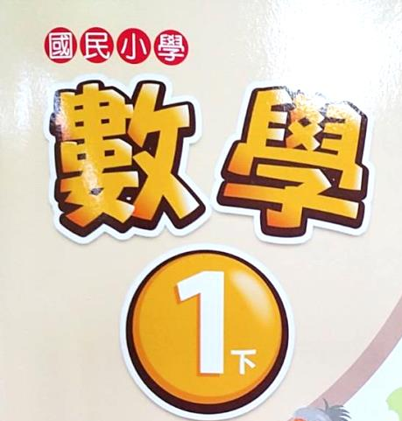

各科評分
PPT下载 http://www.1ppt.com/xiazai/

Slide 19
評分
項目
科目 | 評分項目
國語 | 一、期中期末考：佔50% 二、作業及平時小考： 佔50% (1)作業20% (2)小考+聽寫20% (3)上課發表與學習態度10%
數學 | 一、期中期末考：佔50% 二、作業及平時小考： 佔50% (1)作業20% (2)小考20% (3)上課發表與學習態度10%

Slide 20
評分
項目
科目 | 評分項目
綜合活動 | 一、評分方式: (1)學習單或作業70% (2)上課發表與學習態度30% 二、評分項目: 學習單、作業、學習態度 行為檢核（活動參與、執行） 實作評量（闖關）

Slide 21

Q & A

Slide 22
謝謝
聆聽

